Slide 1
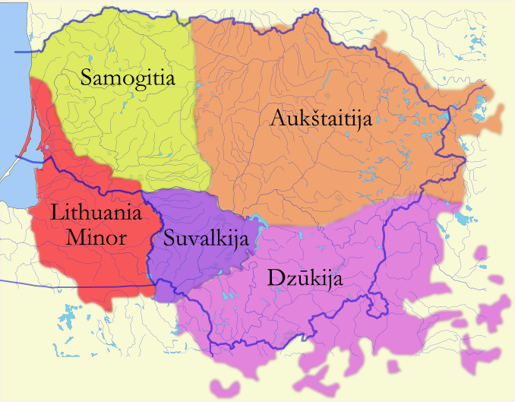
Tvorba Donelaitise vznikala na Malé Litvě a byla určena čtenářům v Prusku: především kněžím litevského původu, tzn. vrstevníkům Donelaitise. Je možné, že úryvky z Metai používal při kázání. Striktně platí, že Donelaitis ve své tvorbě vůbec nereflektoval Velkou Litvu a tamní Litevce. V jeho tvorbě ještě nejsou žádné známky národního obrození či státoprávního smýšlení. Sociální obzor Metai je „uzavřen“ pouze v lokální vesnické komunitě Litevců a má především morální poslání, nikoli obrozenecké.

Slide 2
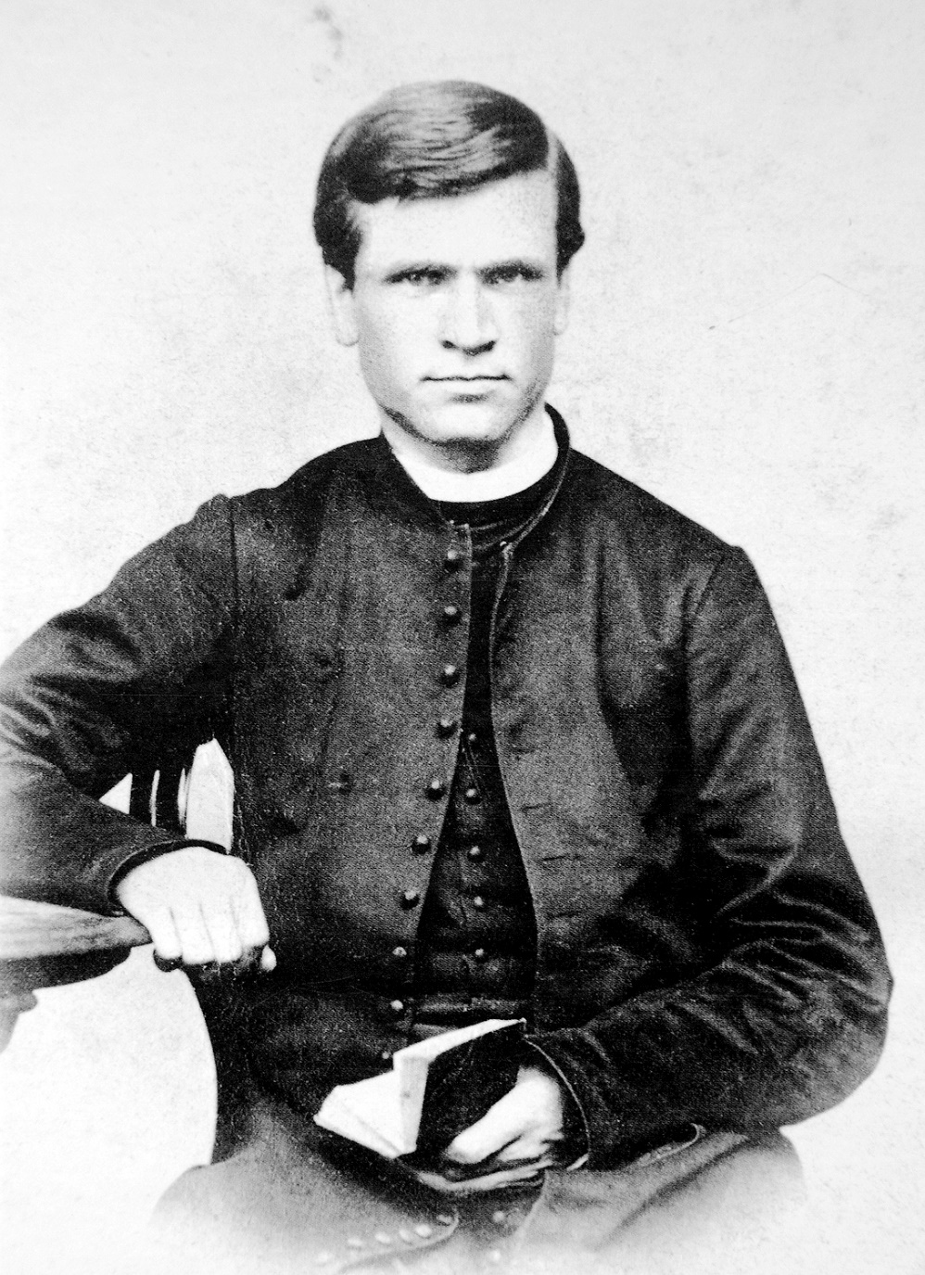
POČÁTKY LITEVSKÉHO NÁRODNÍHO OBROZENÍ NA VELKÉ LITVĚ
V POLOVINĚ 19. STOLETÍ
Antanas Baranauskas (1835 – 1902)
Katolický kněz, Sejnenský biskup
Spisovatel
Lingvista
Autor poémy Anykščių šilelis (Bor kolem Anykščiai), 1858/1859

Slide 3
Následuje četba Anykščių šilelis

Slide 4
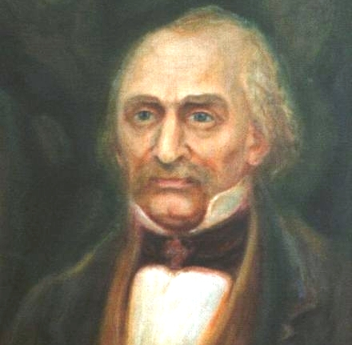
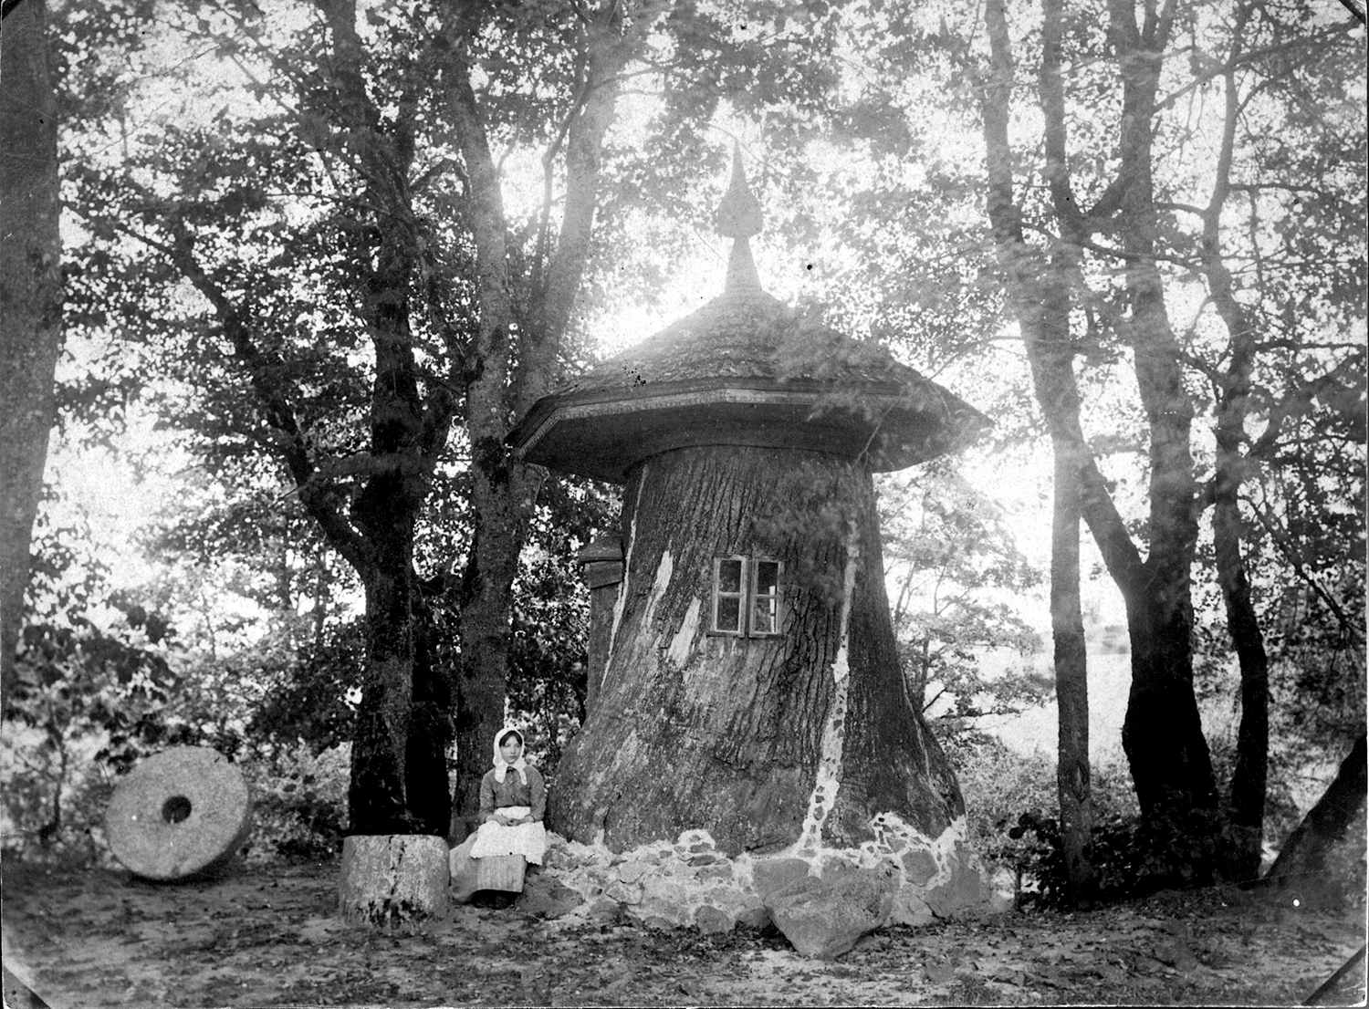
POČÁTKY LITEVSKÉHO NÁRODNÍHO OBROZENÍ NA VELKÉ LITVĚ
V POLOVINĚ 19. STOLETÍ
Hlavní aspekty předurčující vývoj litevského obrození:
1. Postupný vzestup etnické identity: ambivalentní vztah litevské a polské šlechty (příklad: Dionizas Poška (1765 – 1830) a jeho Baublys – první litevské muzeum, 1812).

Slide 5
POČÁTKY LITEVSKÉHO NÁRODNÍHO OBROZENÍ NA VELKÉ LITVĚ
V POLOVINĚ 19. STOLETÍ
Hlavní aspekty předurčující vývoj litevského obrození:
2. Postupný vzestup etnické identity: první náznaky litevské jazykové emancipace. Příklad:
Philipp Ruhig
Rozbor litevského jazyka a jeho původu, podstaty a vlastností, 1745, Královec
Obhajoba litevštiny jako svébytného, starého a hodnotného jazyka.

Slide 6
POČÁTKY LITEVSKÉHO NÁRODNÍHO OBROZENÍ NA VELKÉ LITVĚ
V POLOVINĚ 19. STOLETÍ
Hlavní aspekty předurčující vývoj litevského obrození:
3. Postupný vzestup etnické identity: lidová slovesnost v hledáčku intelektuálů. Příklad:
Ludwig Rhesa
Dainos oder Litthauische Volkslieder, 1825, Královec
První sbírka litevských národních písní.
František Ladislav Čelakovský
Překlad Rhesovy sbírky litevských písní, Praha 1827
Počátky české baltistiky.

Slide 7
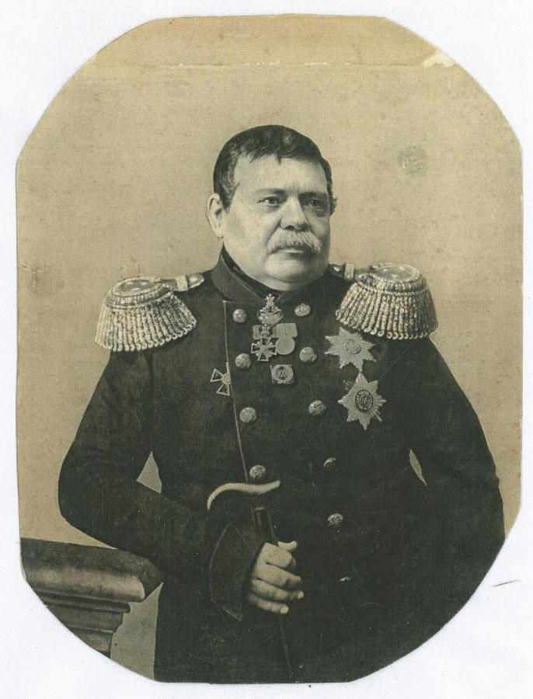
POČÁTKY LITEVSKÉHO NÁRODNÍHO OBROZENÍ NA VELKÉ LITVĚ
V POLOVINĚ 19. STOLETÍ
Hlavní aspekty předurčující vývoj litevského obrození:
4. Represe po povstáních 1830 a 1863. Konfiskace majetků. ZÁKAZ TISKU V LATINCE
Michail Muravjev (1796 – 1866)
Generální gubernátor Litvy 1864-1865.
Iniciátor zákazu tisku latinkou.
Vlevo: příklad „litevského“ tisku ruským písmem (tzv. graždankou).

Slide 8
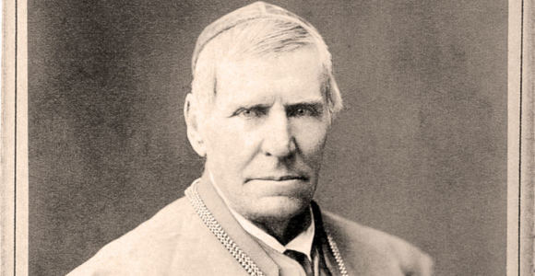
POČÁTKY LITEVSKÉHO NÁRODNÍHO OBROZENÍ NA VELKÉ LITVĚ
V POLOVINĚ 19. STOLETÍ
Hlavní aspekty předurčující vývoj litevského obrození:
5. Katolická církev v ohrožení Ruské říše: stmelující nebezpečí.
Motiejus Valančius (1801 – 1875). Žemaitský biskup od roku 1850
Hnutí střízlivosti (od roku 1858)
Konspirační síť pro pašování knih (1867-1904) – Knygnešystė
Valančius byl první skutečnou autoritou Litevců. Hnutí střízlivosti a pašování zakázaných knih jsou prvními masovými projevy Litevců jako dnešního etnika.

Slide 9
POČÁTKY LITEVSKÉHO NÁRODNÍHO OBROZENÍ NA VELKÉ LITVĚ
V POLOVINĚ 19. STOLETÍ
Antanas Baranauskas (1835 – 1902)
Katolický kněz, Sejnenský biskup
Spisovatel
Lingvista
Autor poémy Anykščių šilelis (Bor kolem Anykščiai), 1858/1859

